Slide 1

职场面试官
高保真模型
小组成员：
钟蕊念：美工设计
李彬昕：美工/交互原型设计
彭玉展：文档整理总结
郭思崎：制作PPT、总结汇报

Slide 2
scassscssacsa
目录
Tasks
UI Revised
Hi-fi Prototype Demo
Tool Used
Summary

Slide 3
Tasks
01

Slide 4
Tasks
Easy Task:
求职端 简历生成并润色
Moderate Task:
企业端 岗位发布和管理
Difficult Task:
求职端 虚拟面试模拟

Slide 5
UI Revised
02

Slide 6
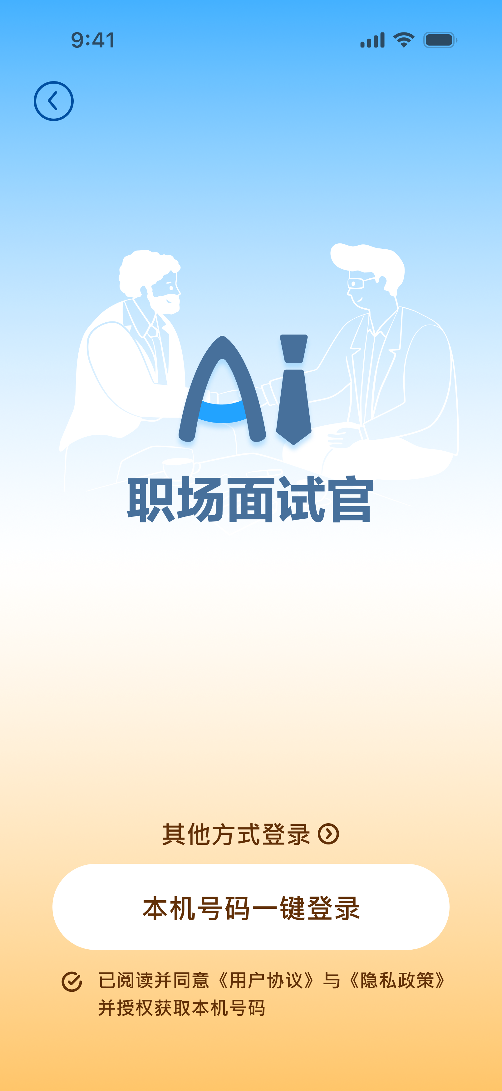
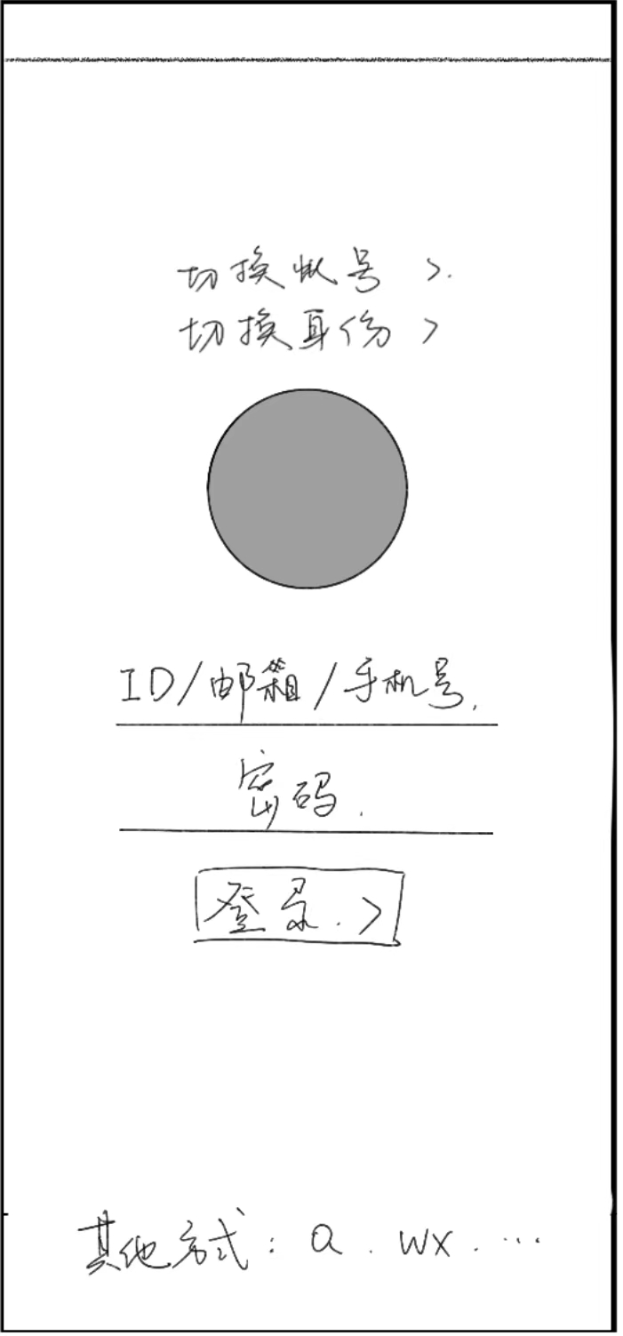
1、求职端 登陆界面
01
LOGO占据大版面
02
去掉账号、密码
03
其他方式登陆
04
本机号码一键登录

Slide 7
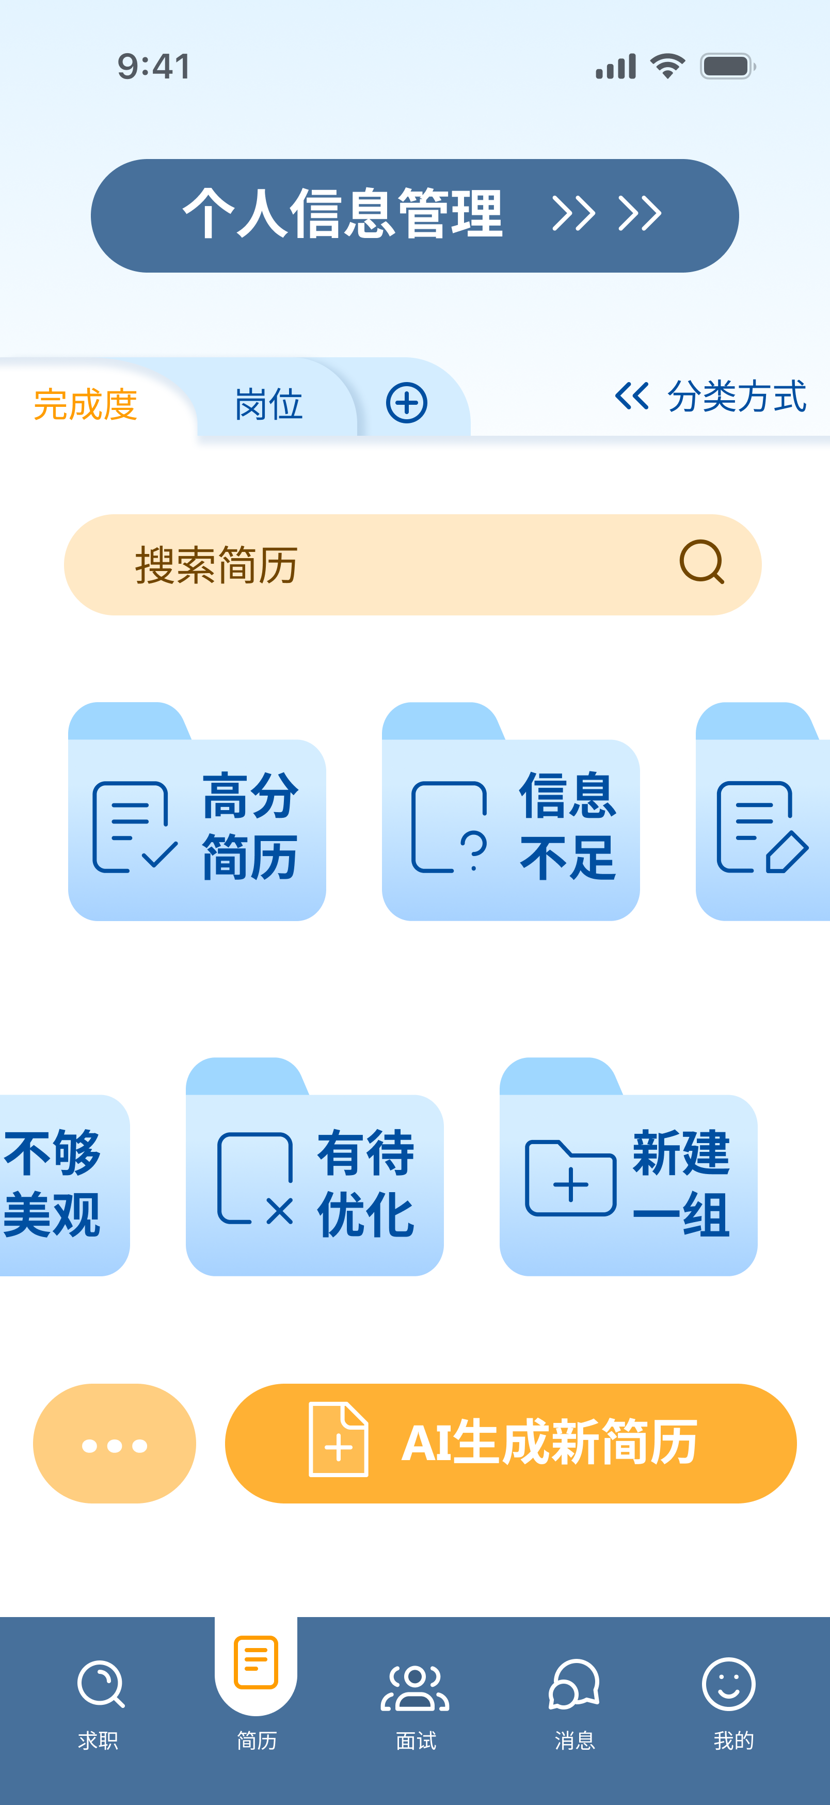
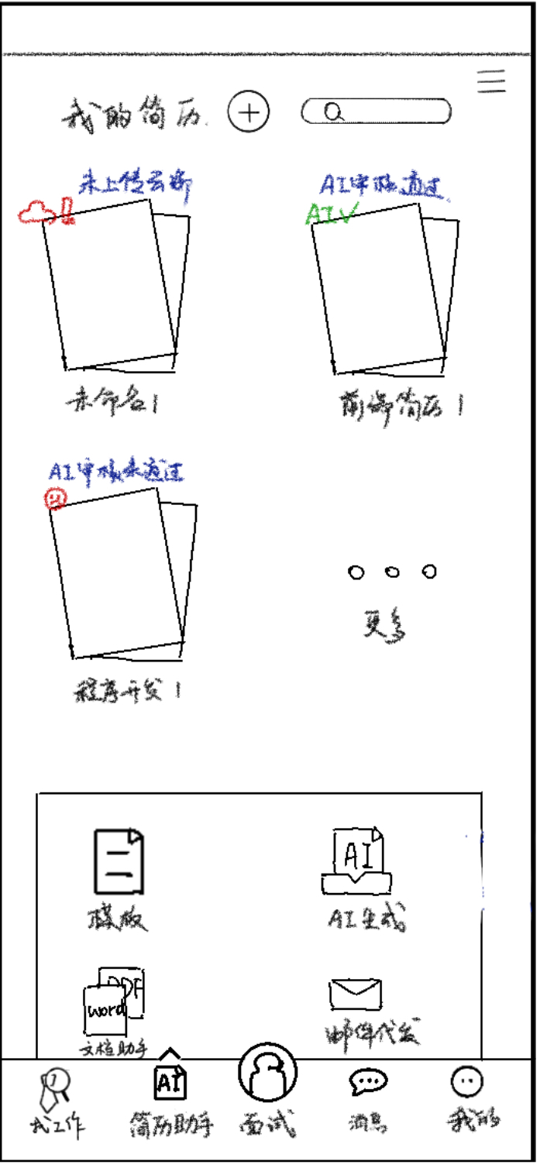
2、求职端 简历管理
01
添加分类功能
02
“AI生成简历”更加醒目
03
优化版面

Slide 8
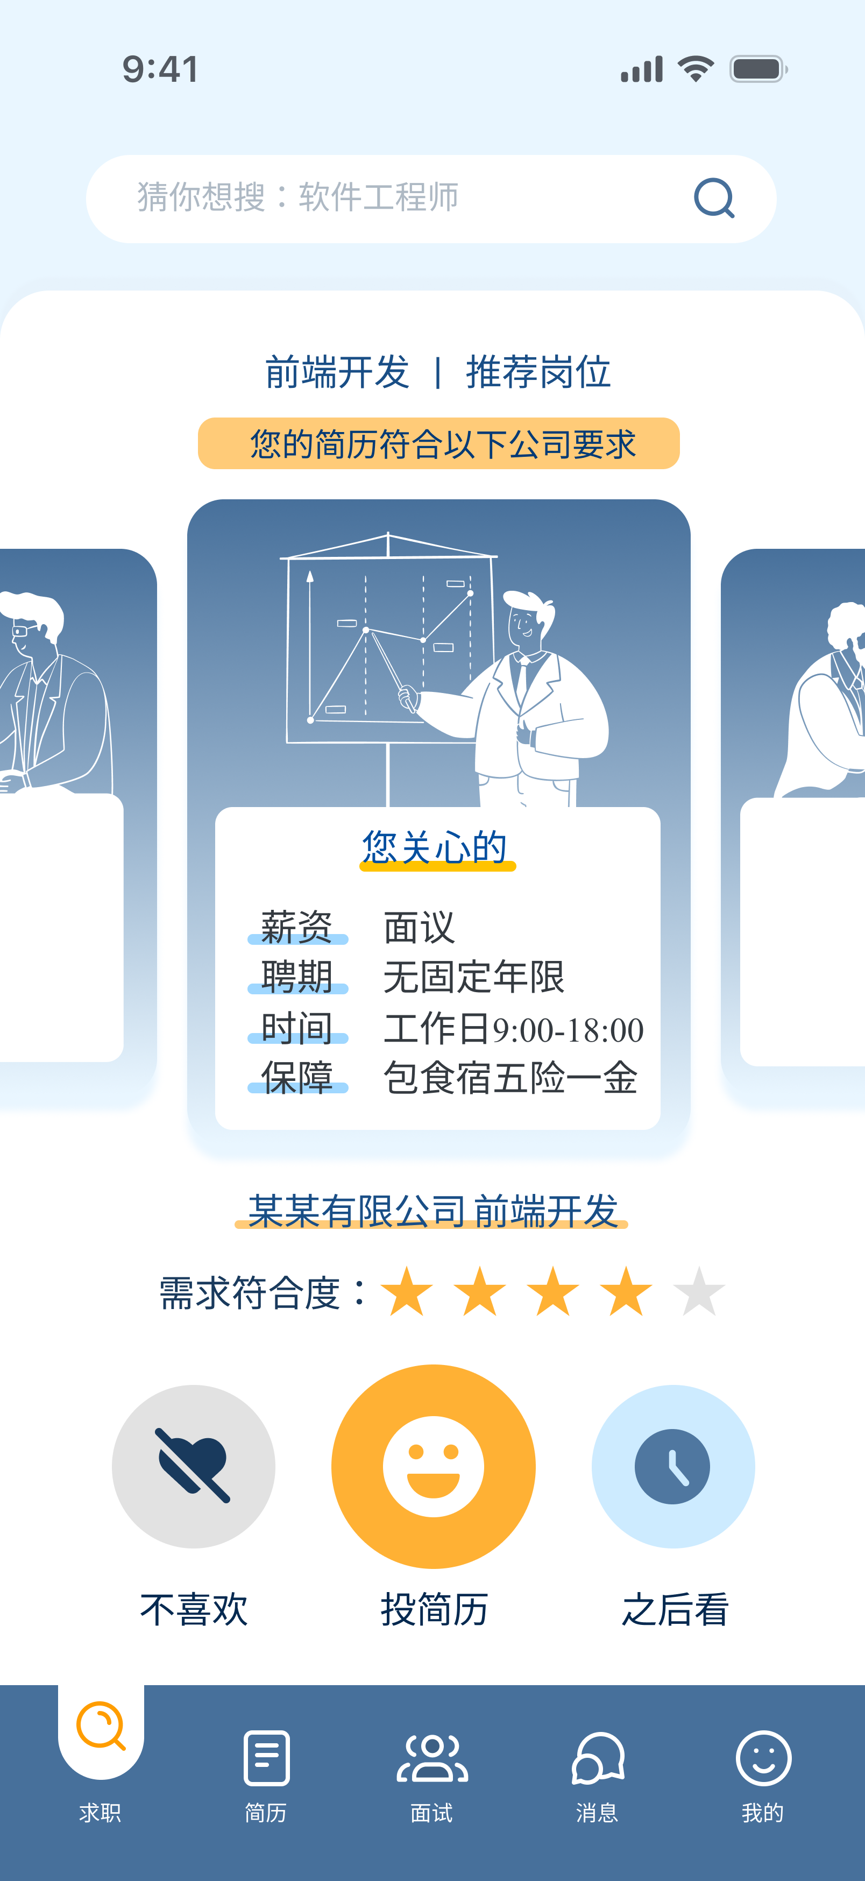
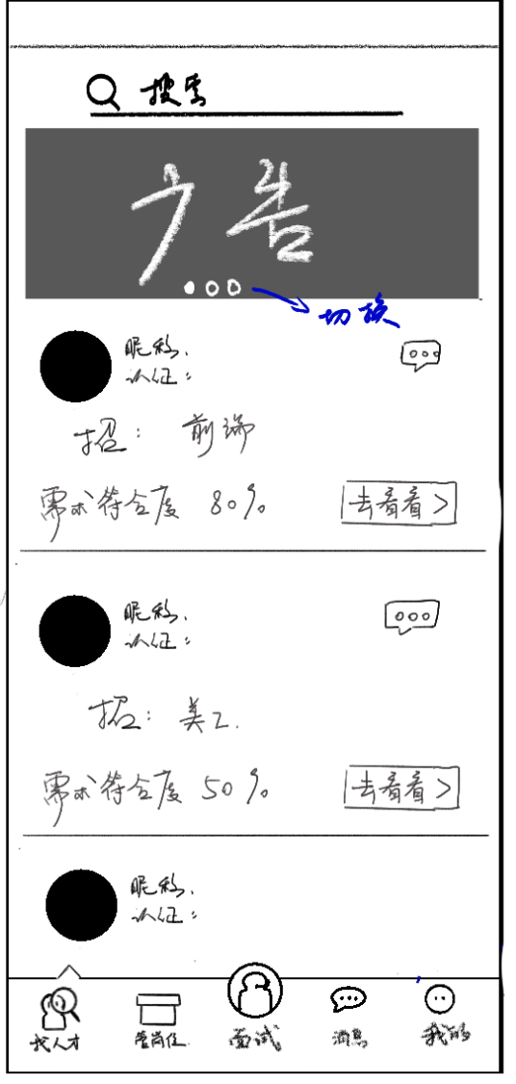
3、求职端 找工作
01
竖排列改为横轴滑动排列
02
去掉广告
03
需求符合度改为星级
04
增加“不喜欢”选项， “之后看”选项
“去看看”选项改为“投简历”

Slide 9
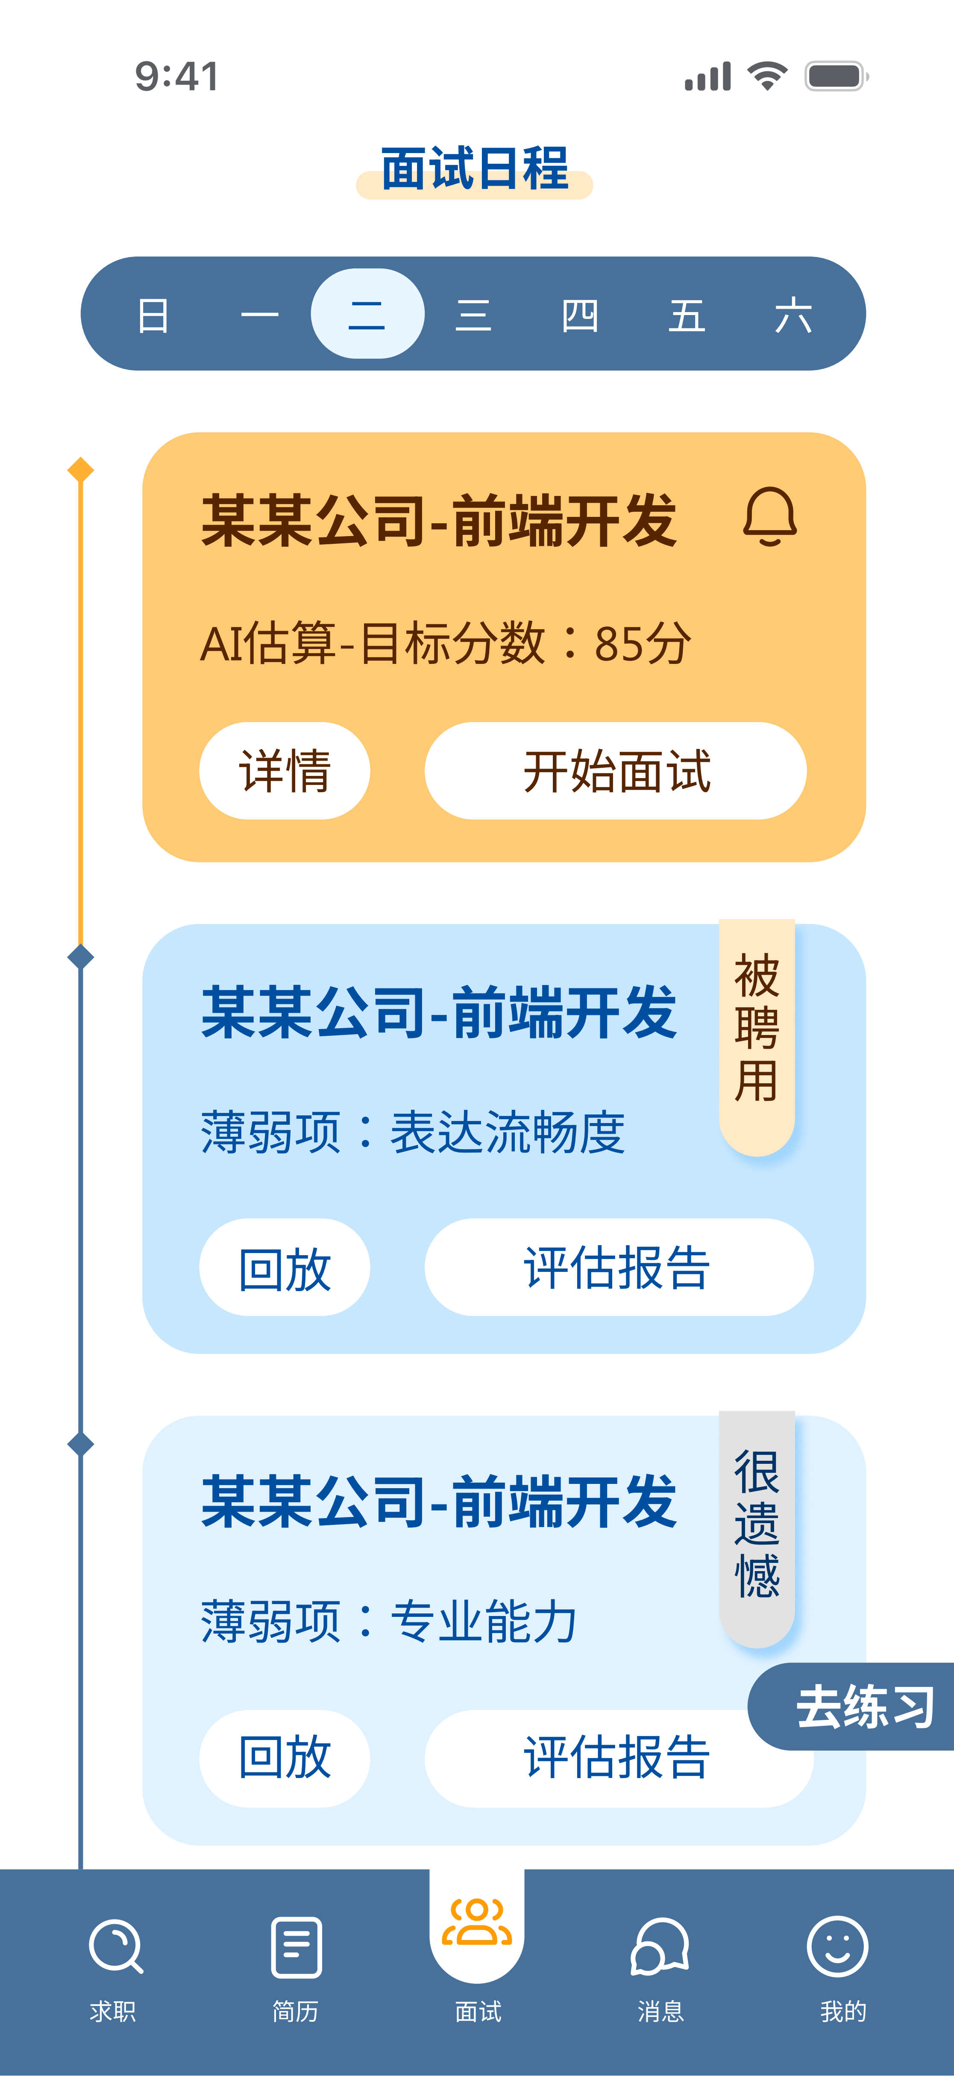
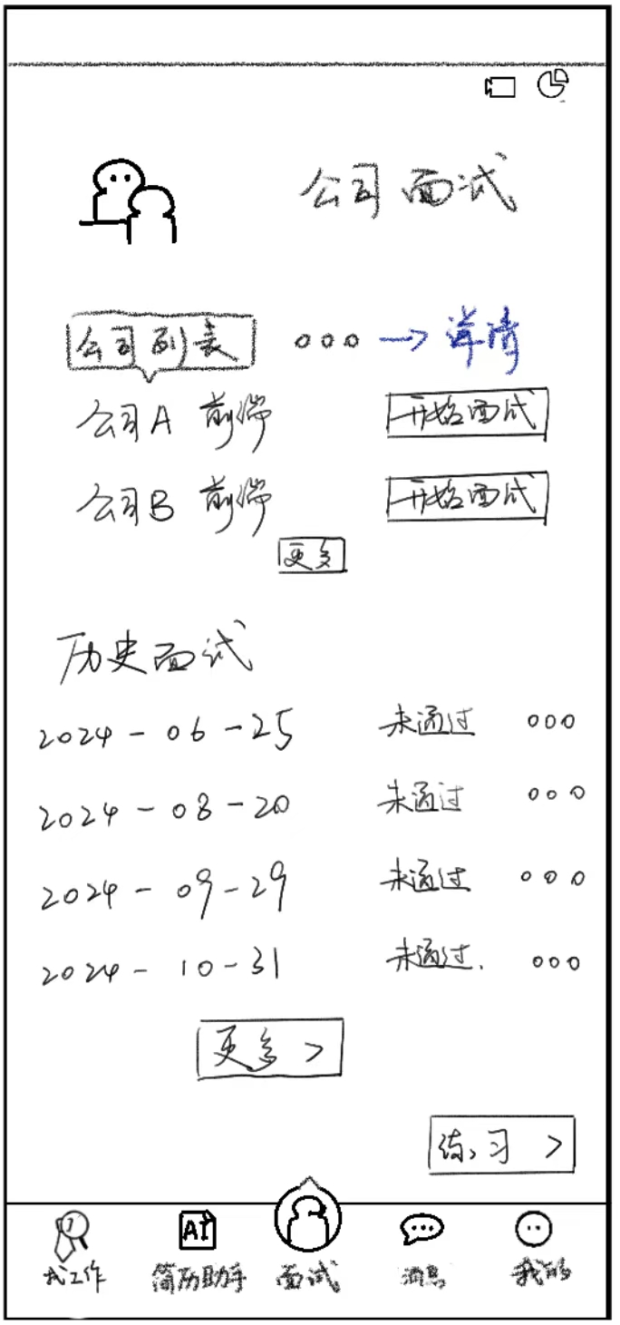
4、求职端 面试界面
01
时间线管理面试进程
02
设置面试提醒
03
模拟面试
04
标记面试结果

Slide 10
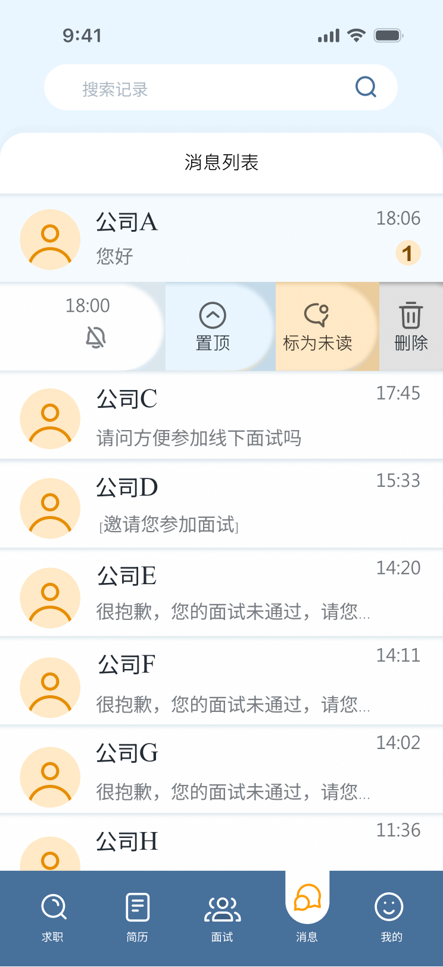
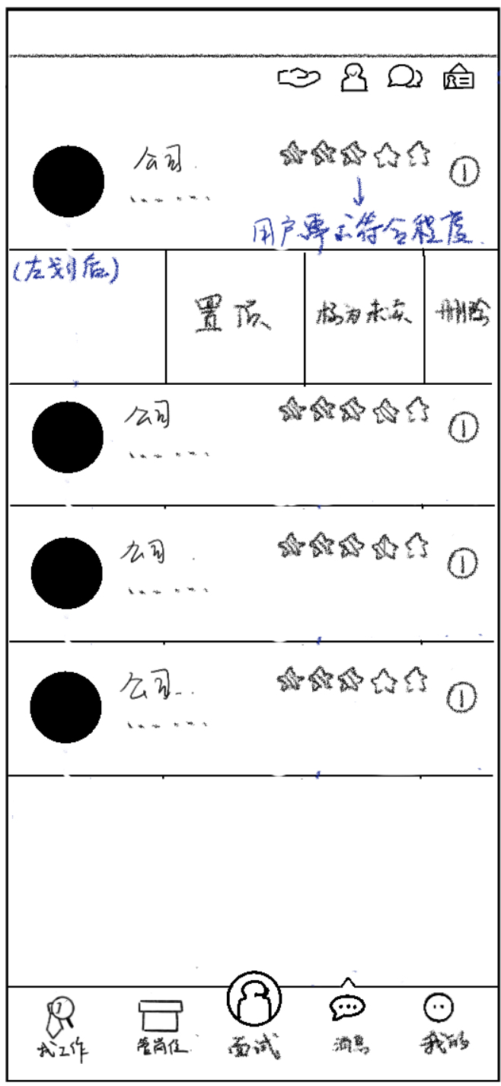
5、求职端 消息界面
01
去掉用户需求符合程度

Slide 11
Hi-fi Prototype Demo
03

Slide 12
Tool Used
04

Slide 13
Tool Used
Pop:
草图页面，交互跳转
Figma:
高保真原型

Slide 14
Summary
05

Slide 15
Summary
已完成：
高保真原型风格已定
求职端界面基本绘制完成
待完成：
企业端界面绘制
添加交互

Slide 16
Thank you
FIN

